Slide 1

Công nghệ 5
Chủ đề 1
Công nghệ và đời sống
Bài 6. Sử dụng điện thoại (Tiết 1)

Slide 2



Slide 3


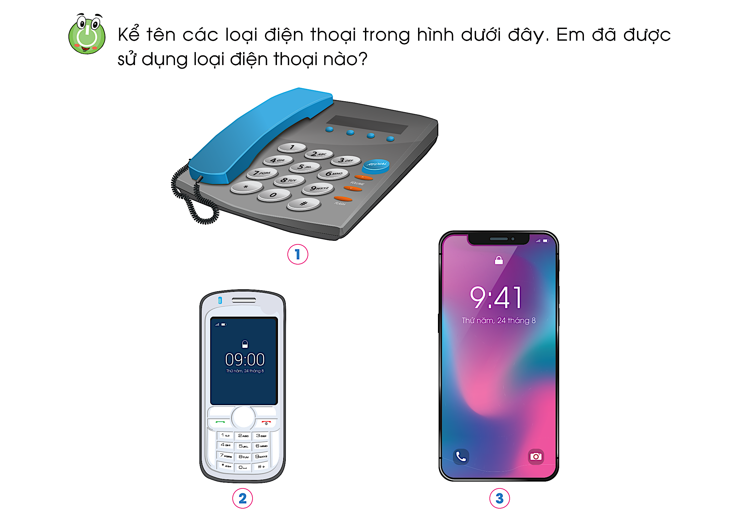
Theo dõi hình ảnh SGK trang 29 và trả lời các câu hỏi sau:
Kể tên các loại điện thoại trong hình dưới đây.
Điện thoại bàn
Điện thoại di động phím bấm
Điện thoại di động màn hình cảm ứng

Slide 4



Em đã được sử dụng điện thoại nào?
Trong đời sống, điện thoại có tác dụng gì?
Điện thoại có những bộ phận cơ bản nào?

Slide 5


Slide 6


01
HOẠT ĐỘNG 1:
Tìm hiểu tác dụng của điện thoại

Slide 7

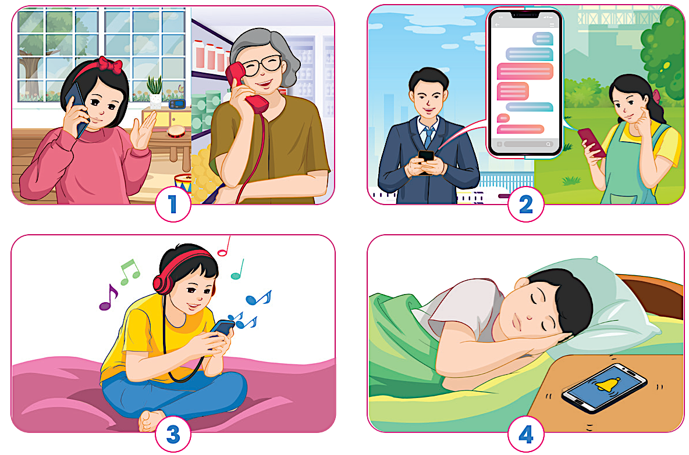

Nêu tác dụng của điện thoại dựa vào các thông tin gợi ý trong các tình huống có ở mỗi hình.
Quan sát 4 hình trong SGK trang 30:
Làm việc nhóm đôi

Slide 8
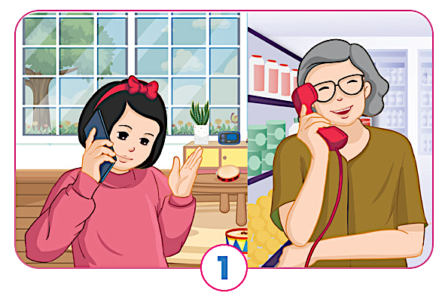

Điện thoại giúp mọi người liên lạc khi không ở gần.
Điện thoại giúp gửi tin nhắn trao đổi thông tin.

Slide 9

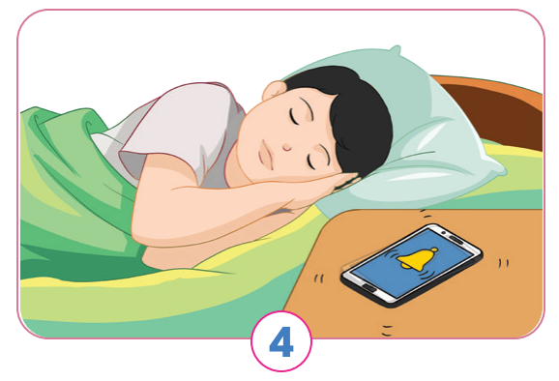
Điện thoại phát bài hát giúp giải trí.
Điện thoại có thể dùng làm chuông báo thức.

Slide 10


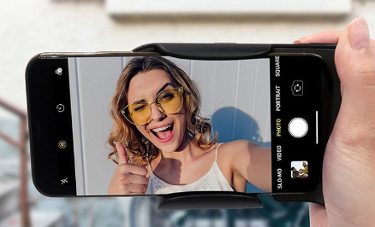
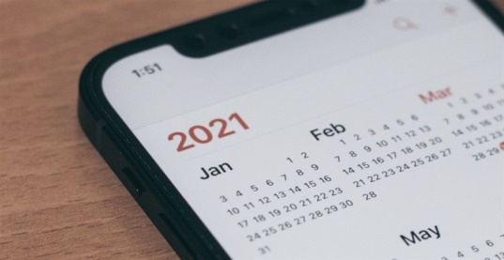

Hãy kể thêm một số tác dụng khác của điện thoại mà em biết.
Chụp ảnh
Xem ngày, giờ

Slide 11

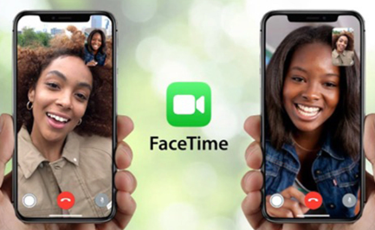

Đọc tin tức hoặc tìm kiếm thông tin
Thực hiện cuộc gọi video
Liên hệ thư điện tử
E-mail

Slide 12
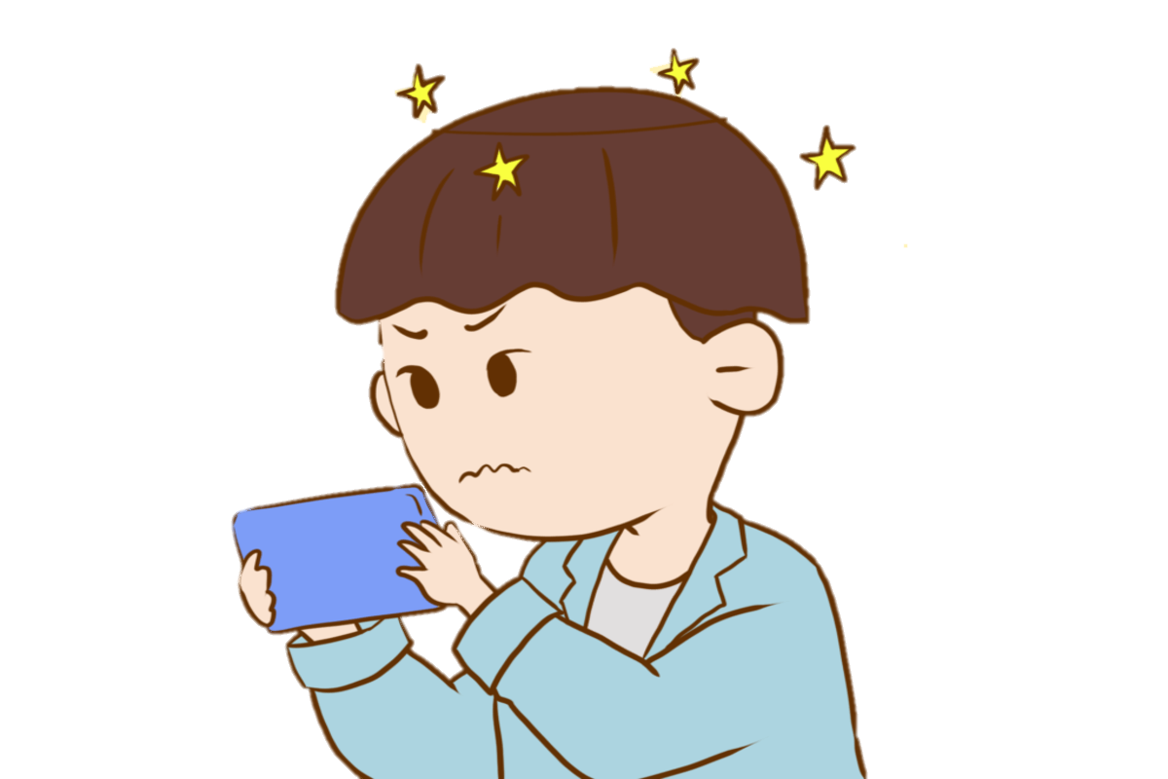
Nhận xét
Điện thoại có nhiều tác dụng khác nhau tuy nhiên tác dụng chính của điện thoại là giúp liên lạc, trao đổi thông tin, giải trí,.... Để tận dụng được tác dụng của điện thoại cần hiểu được cấu tạo của điện thoại.

Slide 13

02
HOẠT ĐỘNG 2:
Tìm hiểu các bộ phận cơ bản của điện thoại

Slide 14

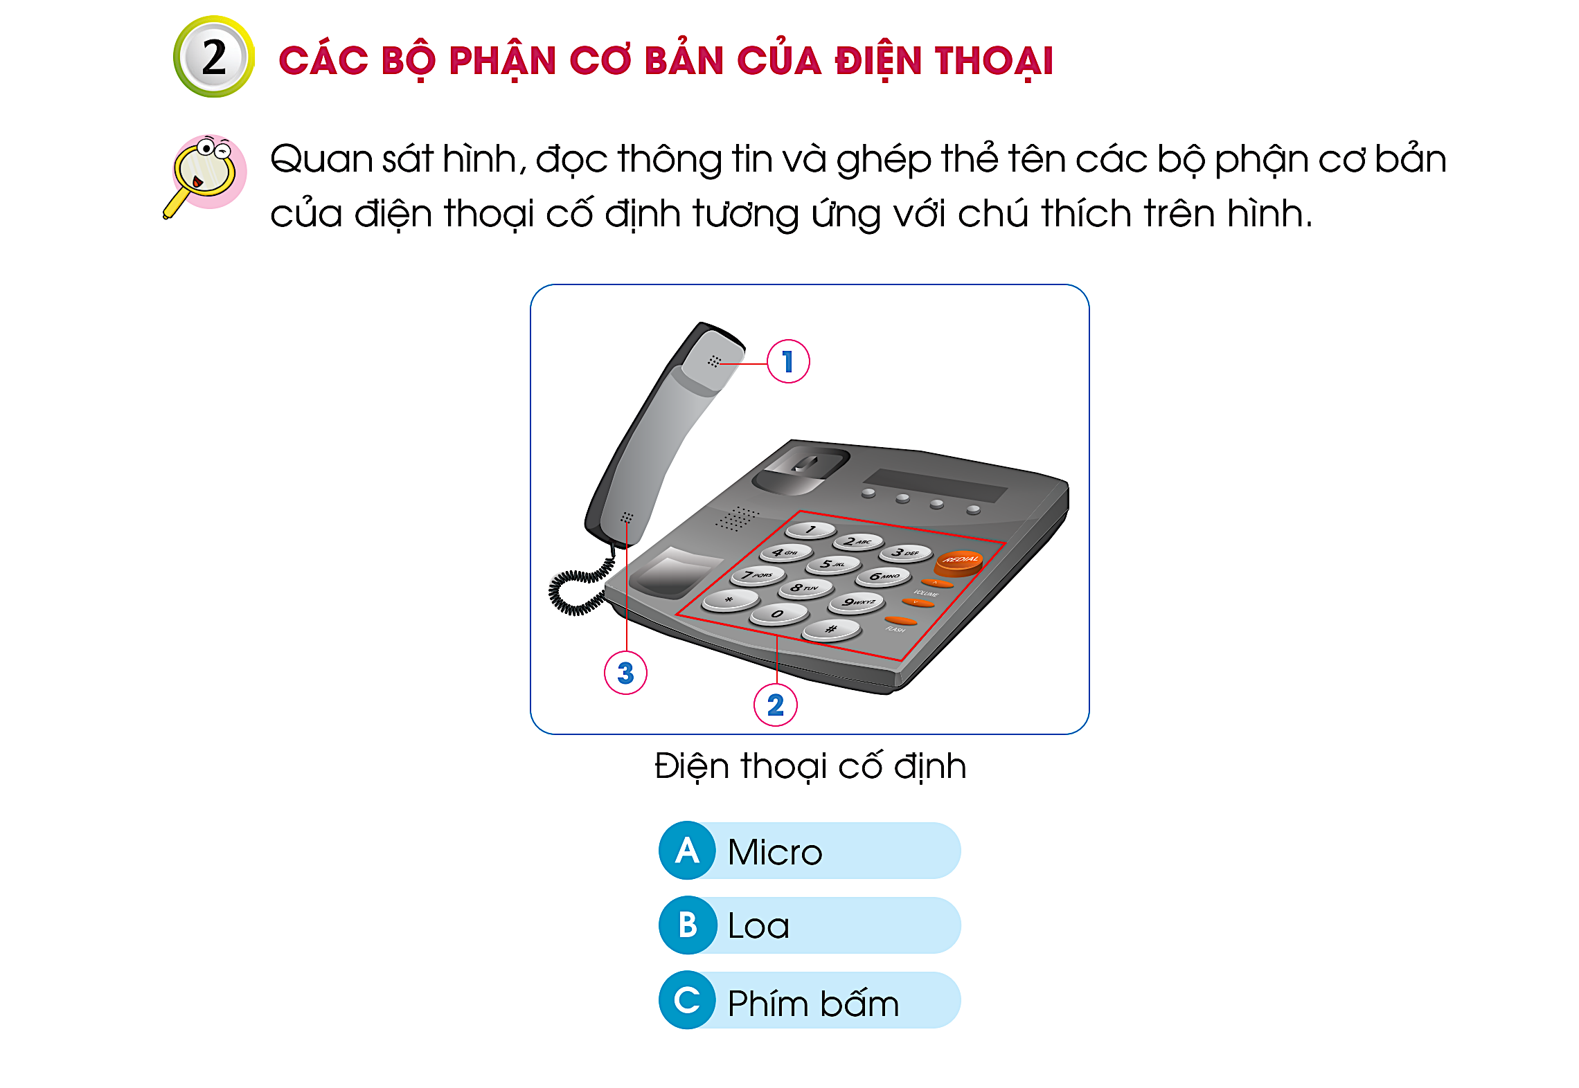
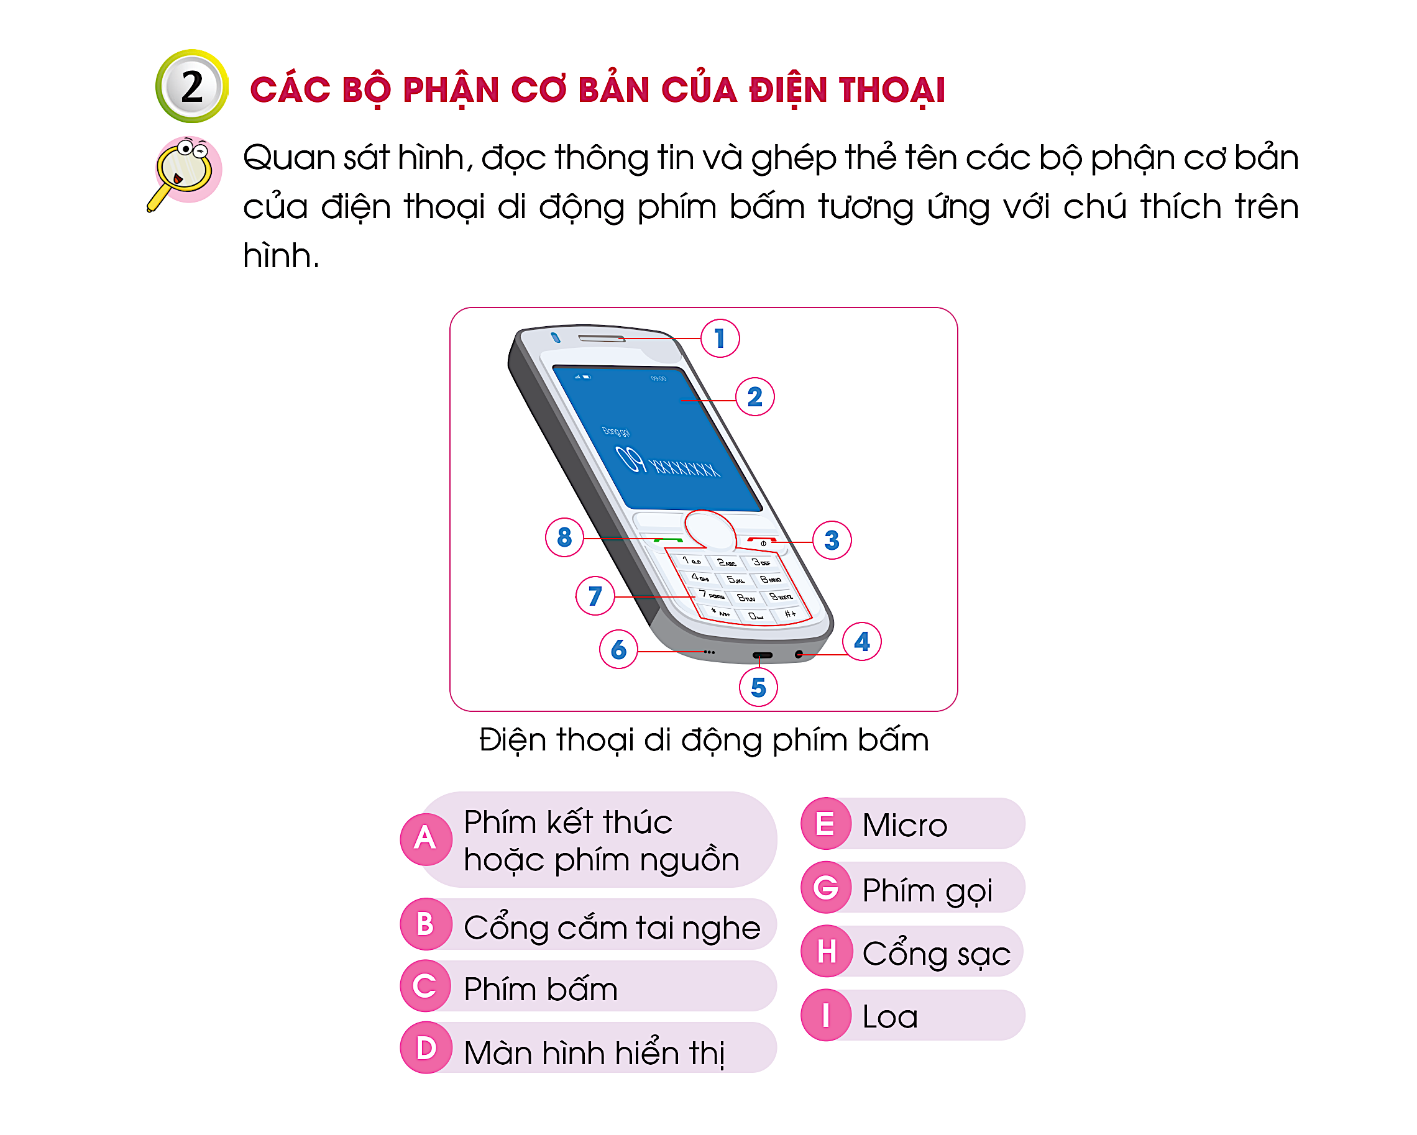
Nhiệm vụ 1: Tìm hiểu các bộ phận cơ bản của điện thoại cố định và điện thoại di động có phím bấm
Quan sát mô tả các bộ phận điện thoại trong SGk trang 30.

Slide 15



Đọc thông tin thẻ tên các bộ phận cơ bản của điện thoại
Hoàn thành nhiệm vụ ghép tên các bộ phận cơ bản của điện thoại tương ứng với các chú thích trên hình.

Slide 16
1
B. Loa
2
C. Phím bấm
3
A. Micro

Slide 17
1
I. Loa
2
D. Màn hình hiển thị
8
G. Phím gọi
7
C. Phím bấm
3
A. Phím kết thúc hoặc phím nguồn
6
E. Micro
5
H. Cổng sạc
4
B. Cổng cắm tai nghe

Slide 18
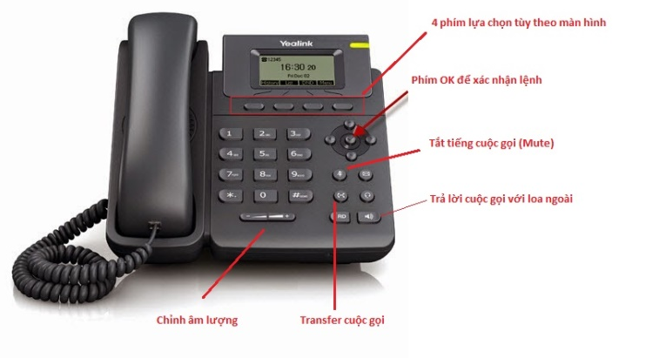
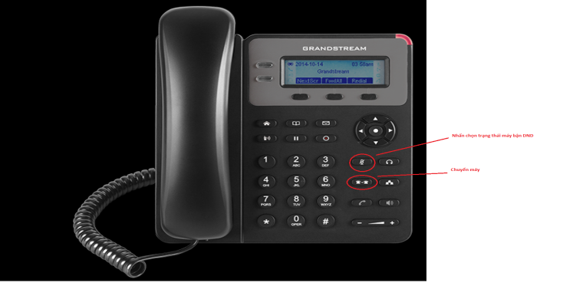
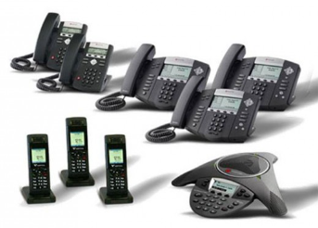
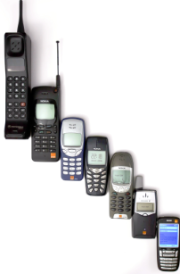
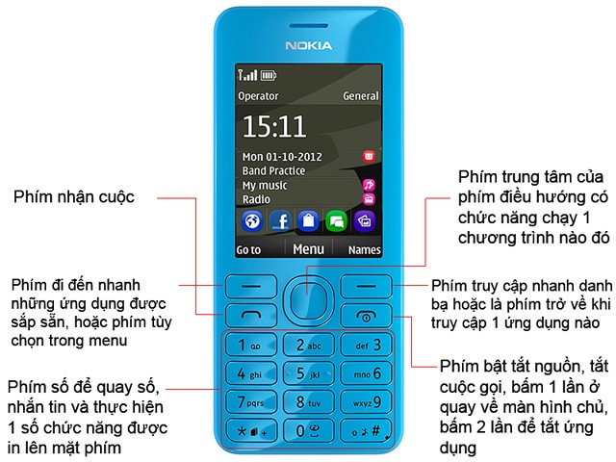
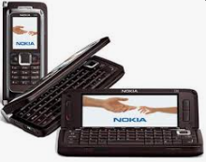
Một số loại điện thoại cố định và di động có phím bấm
Một số loại điện thoại cố định
Một số loại di động có phím bấm

Slide 19



Chức năng của các loại điện thoại trên có gì đặc biệt?
Em có nhận xét gì về ngoại hình, kích thước, kiểu dáng của một số loại điện thoại cố định và di động có phím bấm vừa quan sát?
Các loại điện thoại cố định, di động có bấm phím có nhiều kiểu dáng, màu sắc khác nhau, rất đa dạng và phong phú.

Slide 20
Cần bấm các phím nào trên điện thoại để thực hiện chức năng gọi điện, nhận cuộc gọi và kết thúc cuộc gọi?
Làm việc nhóm đôi
Với điện thoại cố định:
Thực hiện cuộc gọi bằng cách nhấc bộ phận thân nối phần nghe và nói rồi bấm các phím số điện thoại cần gọi để bắt đầu cuộc gọi.
Nhận cuộc gọi bằng cách nhấc bộ phận thân nối phần nghe và nói.
Kết thúc cuộc gọi bằng cách đặt bộ phận thân nối phần nghe và nói về vị trí ban đầu.

Slide 21
Cần bấm các phím nào trên điện thoại để thực hiện chức năng gọi điện, nhận cuộc gọi và kết thúc cuộc gọi?
Làm việc nhóm đôi
Với điện thoại di động phím bấm:
Thực hiện cuộc gọi bằng cách bấm số cần gọi bằng Phím bấm số. Sau đó bấm phím gọi.
Nhận cuộc gọi bằng cách bấm Phím gọi.
Kết thúc cuộc gọi bằng cách bấm Phím kết thúc.

Slide 22
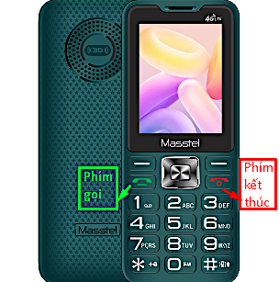
Một số biểu tượng phím bấm của điện thoại di động phím bấm:
Bộ phận nghe: loa
Bộ phận thân: màn hình hiển thị, phím bấm số,...

Slide 23

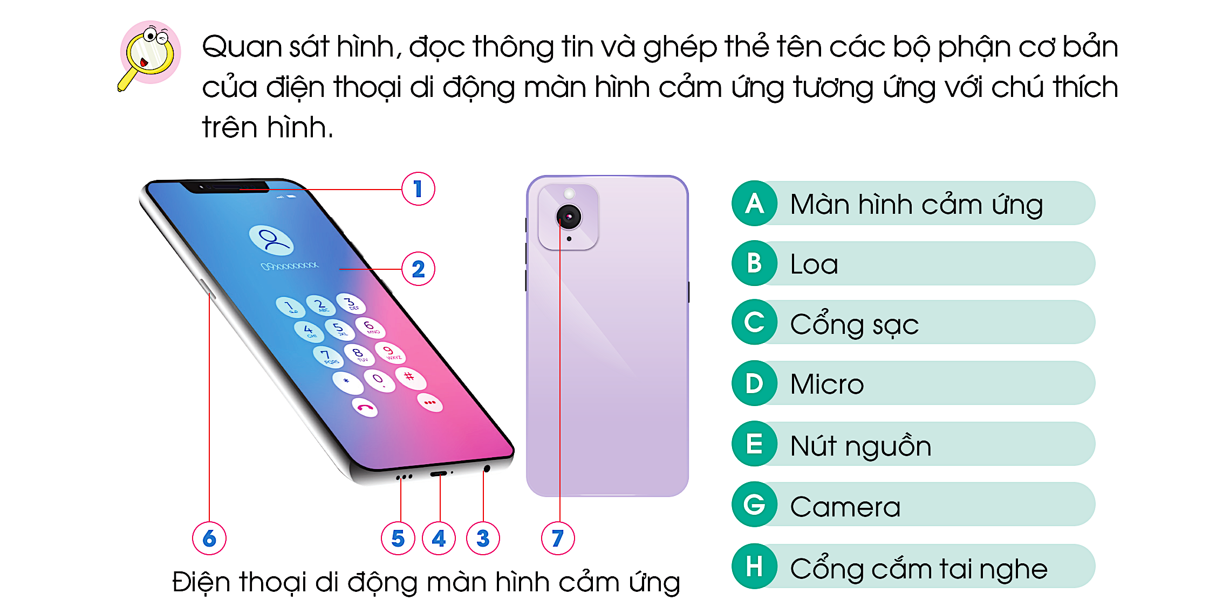
Nhiệm vụ 2: Khám phá các bộ phận cơ bản của điện thoại di động màn hình cảm ứng
Đọc thông tin thẻ tên các bộ phận cơ bản của điện thoại
Quan sát hình trong SGK trang 31

Slide 24
Hoàn thành nhiệm vụ ghép tên các bộ phận cơ bản của điện thoại tương ứng với các chú thích trên hình.
Làm việc nhóm đôi
4 – C. Cổng sạc.
1 – B. Loa.
5 – D. Micro.
2 – A. Màn hình cảm ứng.
6 – E. Nút nguồn.
3 – H. Cổng cắm tai nghe.
7 – G. Camera.

Slide 25
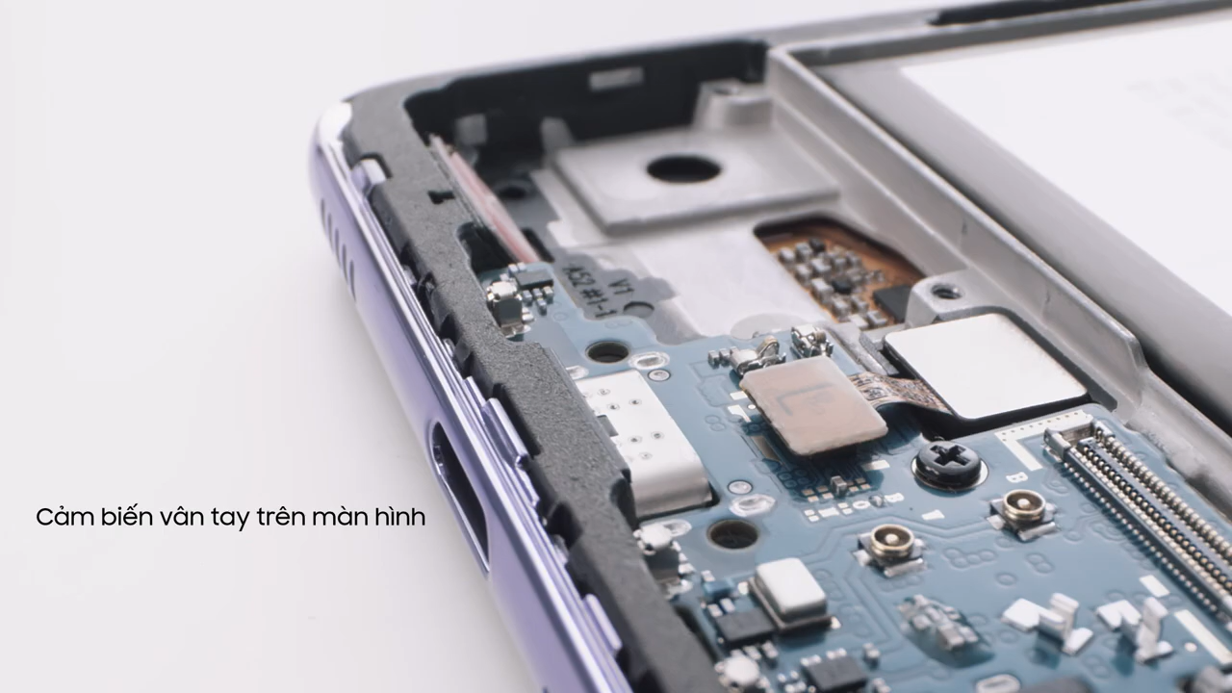

https://youtu.be/RmUhdqDLdg4

Slide 26
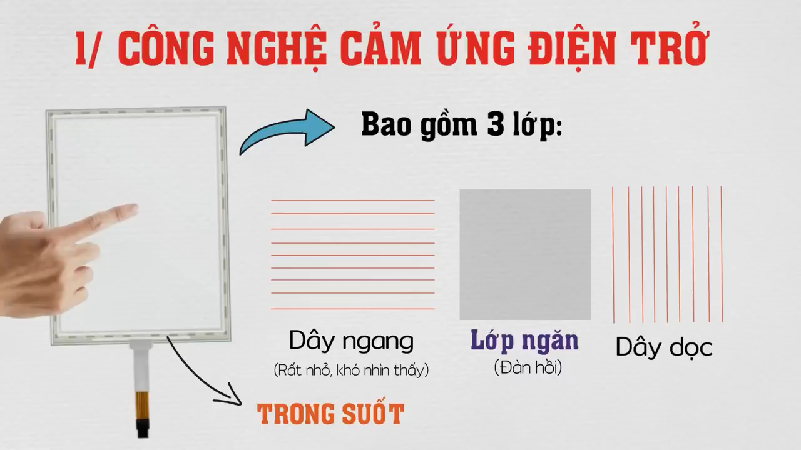
https://youtu.be/JU4IMHTWTfg

Slide 27

Màn hình cảm ứng là thiết bị dùng để điều khiển điện thoại bằng cách chạm tay hoặc bằng bút được chế tạo riêng.
Màn hình cảm ứng là gì ?

Slide 28

Cần bấm các phím nào trên điện thoại để thực hiện chức năng gọi điện, nhận cuộc gọi và kết thúc cuộc gọi?
Thực hiện cuộc gọi bằng cách bấm số cần gọi sau đó bấm biểu tượng gọi trên màn hình cảm ứng.
Nhận cuộc gọi bằng cách bấm biểu tượng nhận cuộc gọi trên màn hình cảm ứng.
Kết thúc cuộc gọi bằng cách bấm biểu tượng kết thúc cuộc gọi trên màn hình cảm ứng.
1
2
3

Slide 29
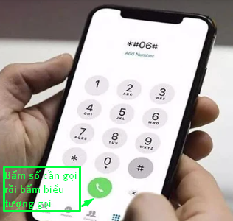
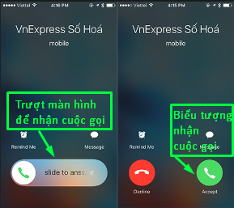
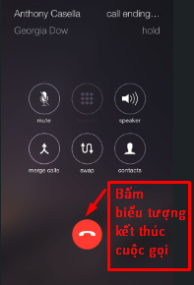


Một số biểu tượng phím bấm của điện thoại cảm ứng
Điện thoại di động hiện đại có thể kết nối internet giúp dễ dàng thực hiện cuộc gọi có hình ảnh, xem phim, nghe nhạc, tìm kiếm thông tin, ...

Slide 30


Slide 31



Trò chơi
Nghe mô tả đoán tên bộ phận điện thoại
Luật chơi
Lớp thống nhất chọn 1 HS là quản trò và một số HS làm trọng tài.
Người quản trò mời 1 HS mô tả bộ phận của điện thoại và yêu cầu các bạn HS còn lại đoán xem đó là bộ phận nào.
Ai trả lời nhanh và đúng sẽ giành chiến thắng.

Slide 32

Bộ phận thu âm thanh người nói của điện thoại.
Bộ phận dùng để phát ra âm thanh của điện thoại.
Bộ phận kết nối với sạc nguồn khi điện thoại hết pin.
Bộ phận giúp chụp ảnh.

Slide 33

HƯỚNG DẪN VỀ NHÀ
1
2
Ôn tập kiến thức
đã học
Đọc và tìm hiểu phần tiếp theo của bài học

Slide 34

Notes:
https://www.youtube.com/@hoc1biet10

Slide 35


